Slide 1
Computação distribuída
Alunos: Gonçalo Silva João Rocha
TPA1 – ImageMark
Engenheiro: Luís Assunção

Slide 2
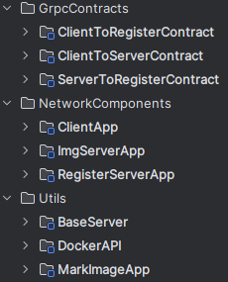
Estrutura do Projeto
GrpcContracts
Network Components
Utils

Slide 3
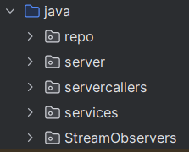
Network Components
CLIENT
IMAGE
SERVER
REGISTER SERVER
Client project:
ImageServerCaller
RegisterServerCaller
Image server project:
RegisterServerCaller
CSService
Register server project:
CRService
SRService

Slide 4
Contratos protobuf
CRSERVICE
SRSERVICE
CSSERVICE
Client to Register
Contract
Server to Register
Contract
Client to Server
Contract

Slide 5
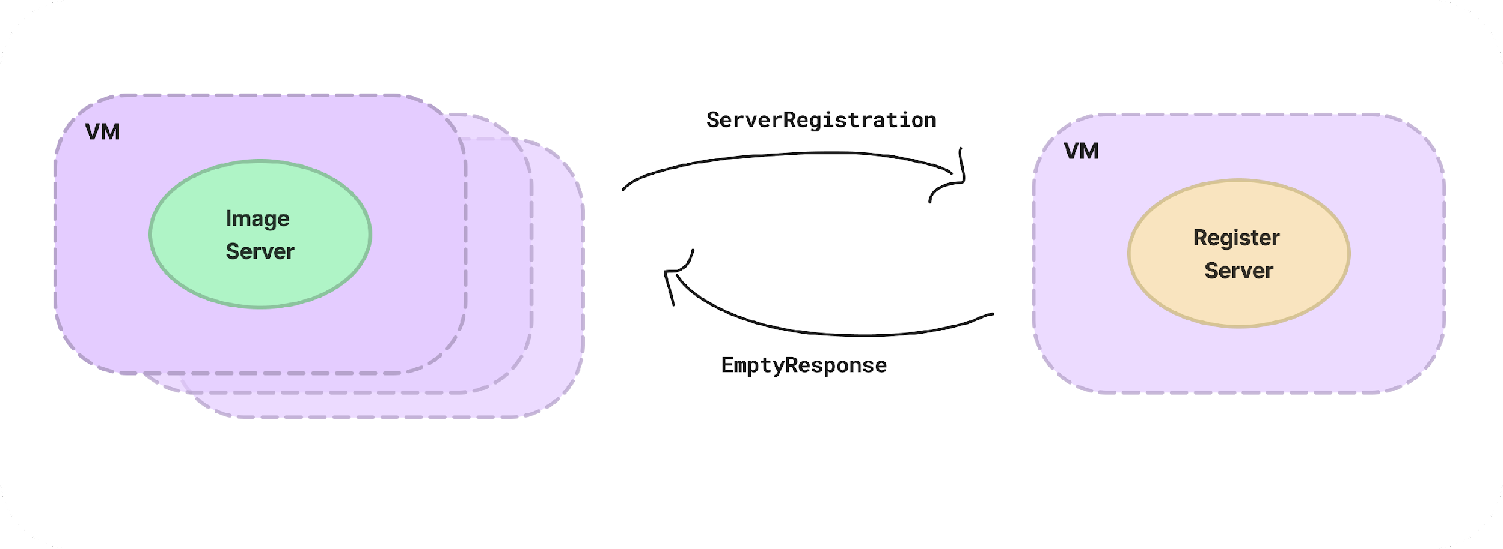
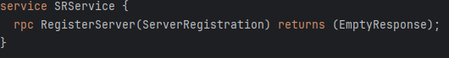
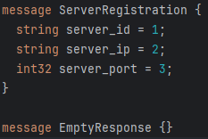
Server to Register Contract
Operação para registar um servidor de processamento de imagens (Image Server)
O par (Ip, Porto) é guardado em memória na classe Repo do Register Server

Slide 6
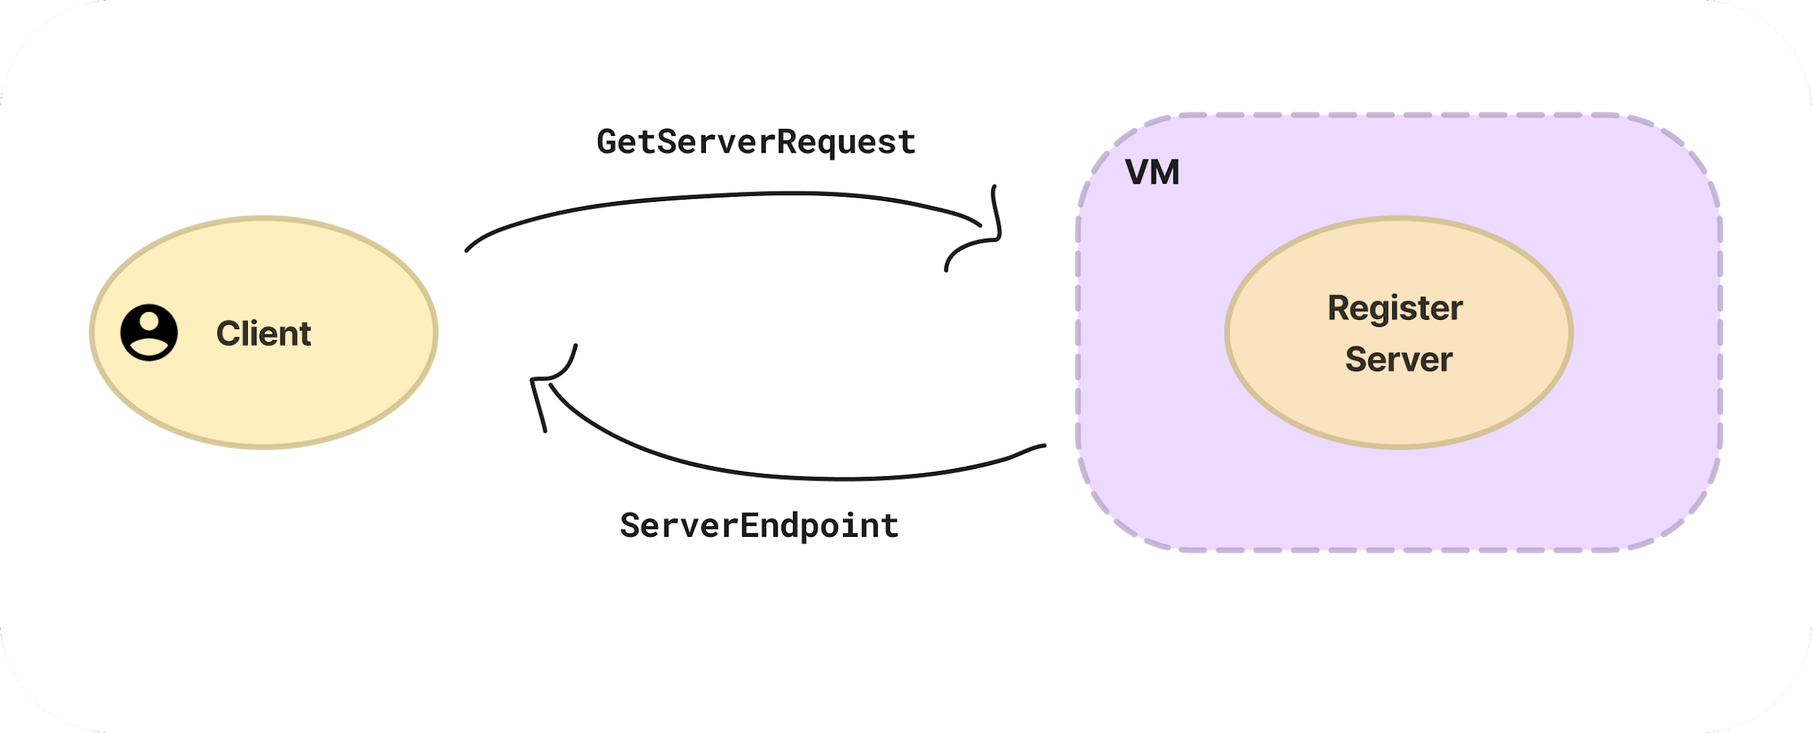
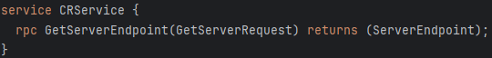
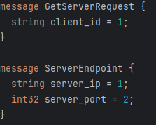
Client to Register Contract
Operação para obter um Endpoint (Ip, Porto)
Cliente submete pedidos ao Image Server retornado

Slide 7
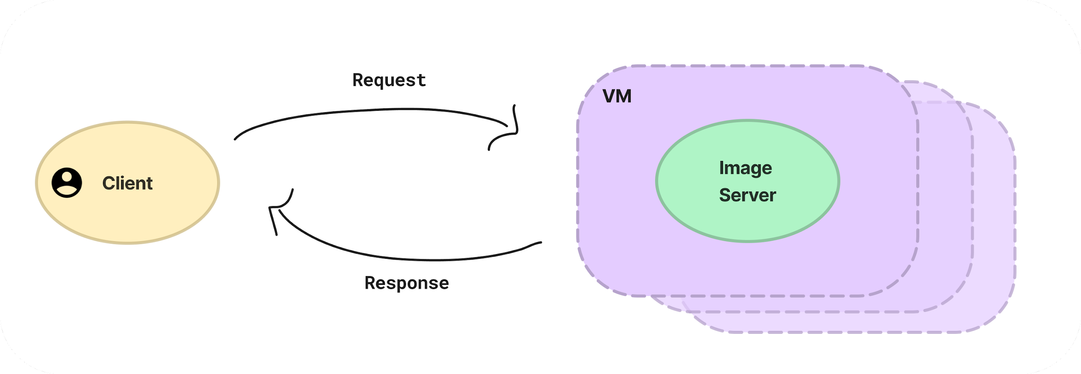
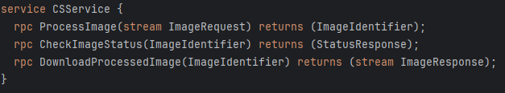
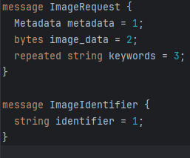
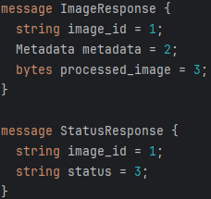
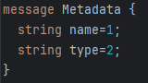
Client to Server Contract
Conjunto de operacoes que permitem fazer pedidos para:
Processar uma imagem para marcação
Verificar o seu estado
Donlwoad da imagem marcada

Slide 8
Detalhes Implementação
Diretoria da VM - /usr/project/
Diretoria da VM - /usr/images/
Imagem base para os containers - markimage
WorkDir do container - /usr/
Volume em cada container - /usr/datafiles

Slide 9
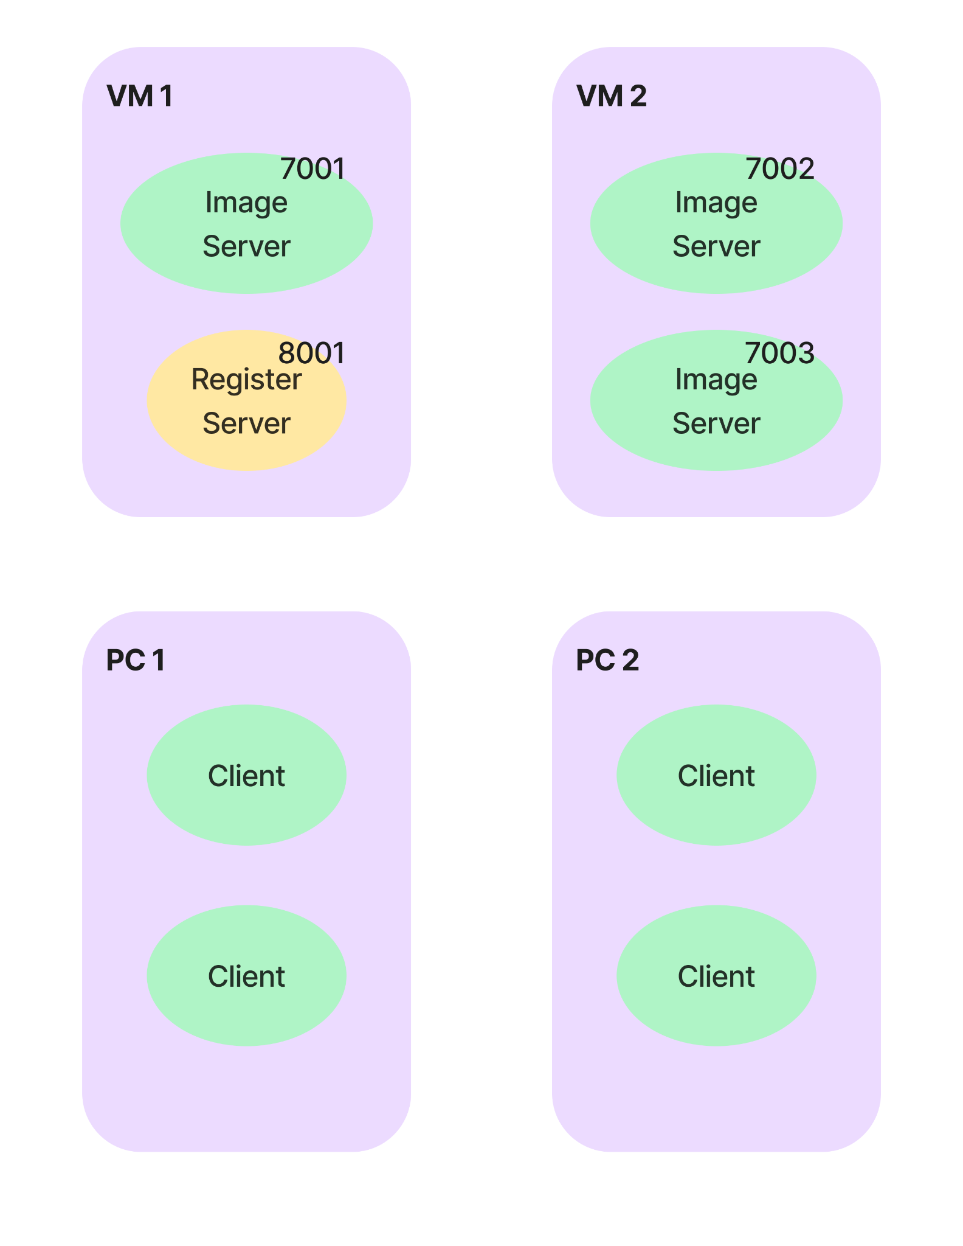
Demonstração
Cada um dos 3 Image Servers vão fazer o pedido para se registarem no Register Server
Cada cliente vai submeter pedidos ao Image Server ao qual foi conectado

